Slide 1
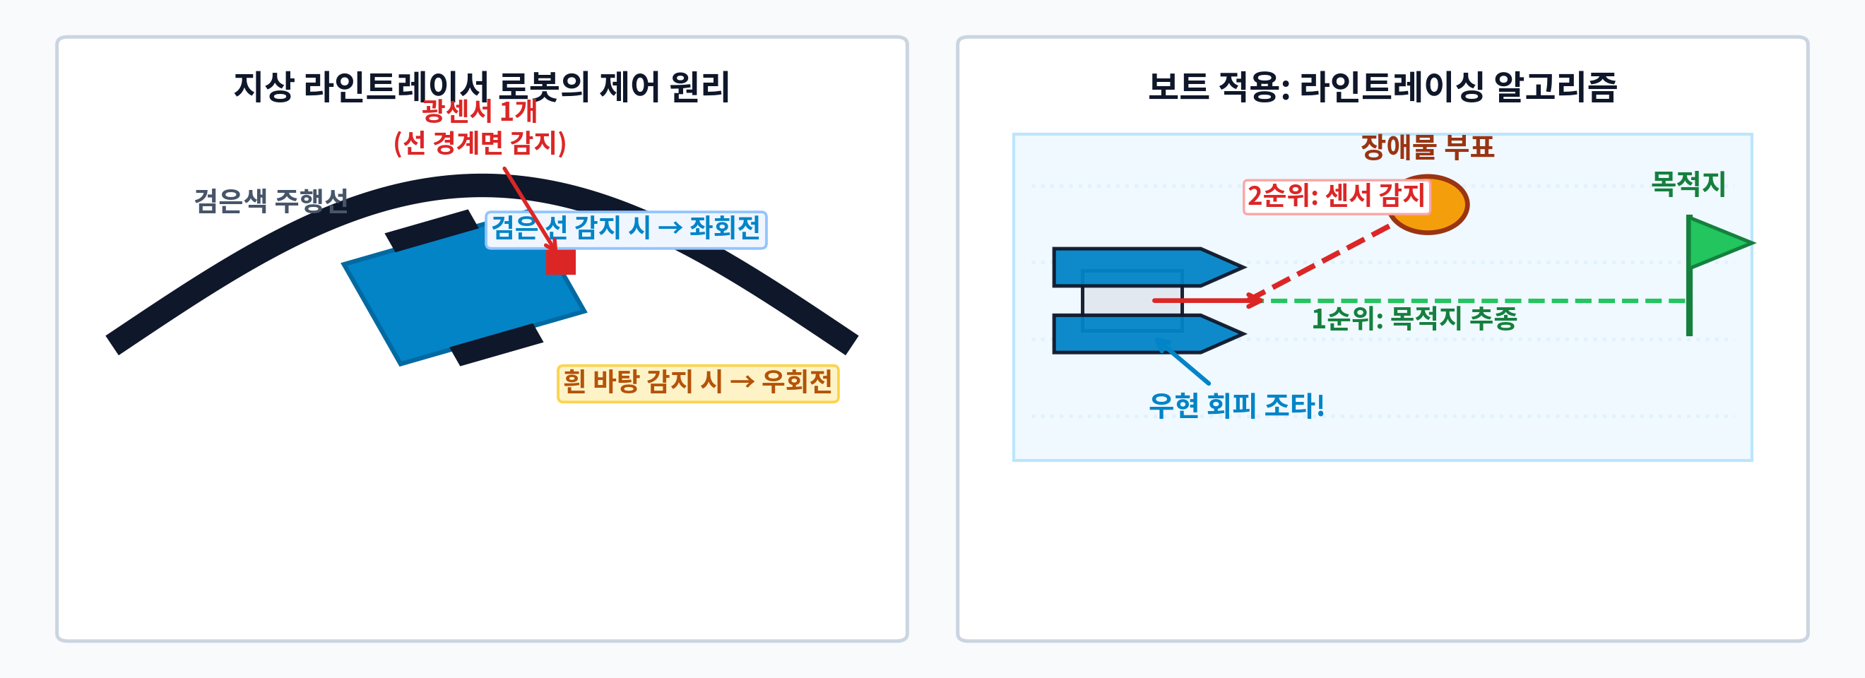
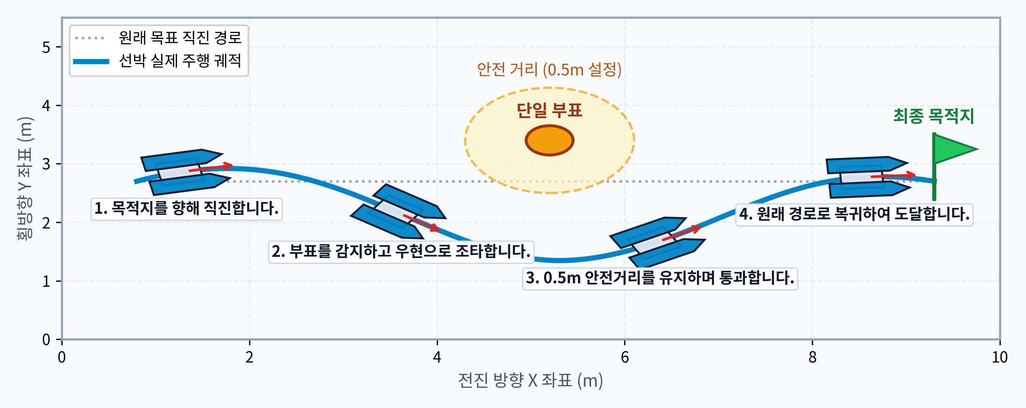
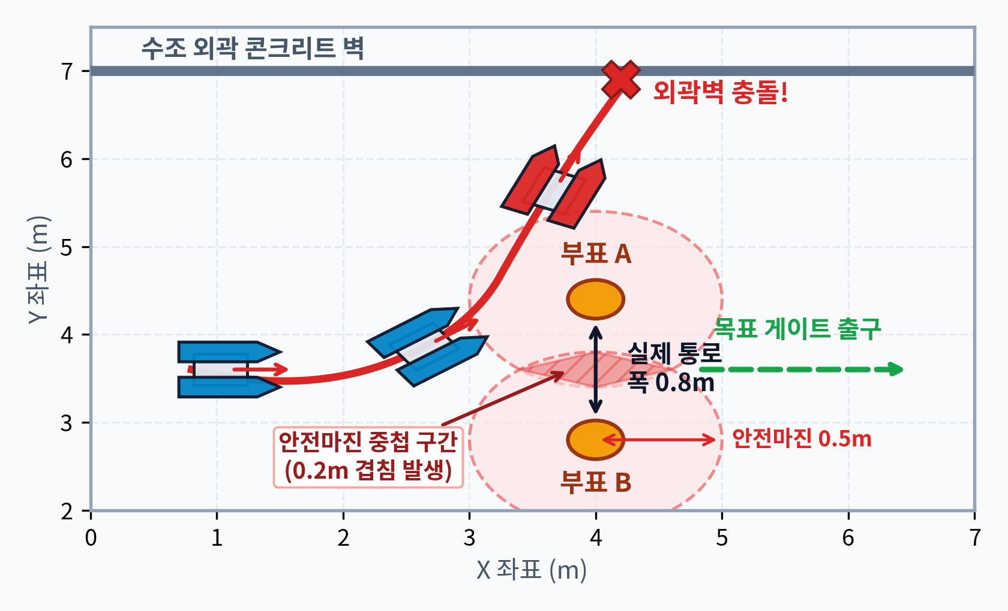
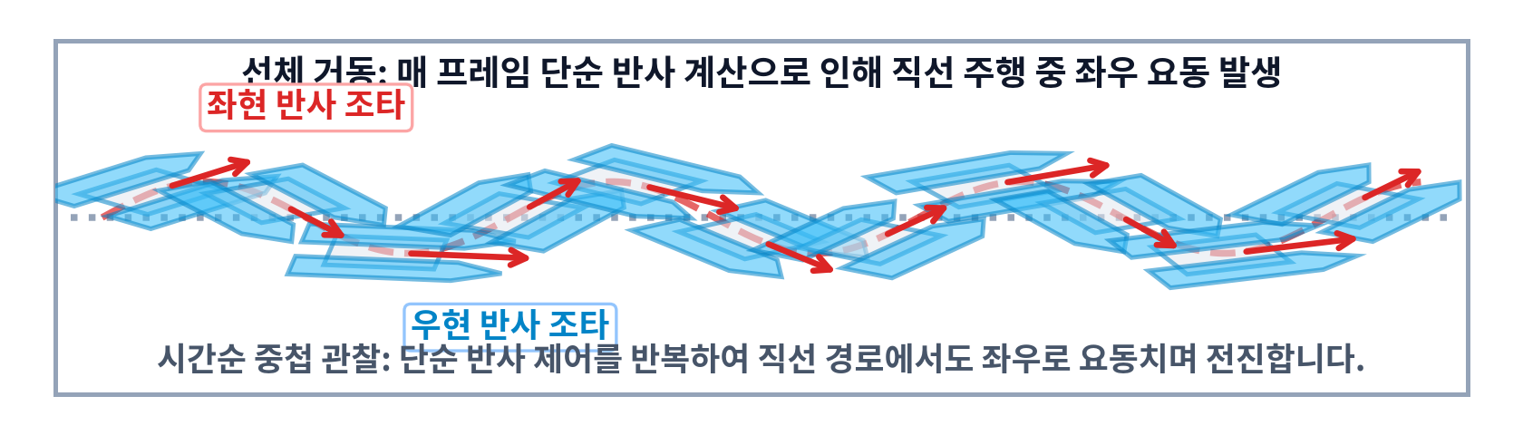
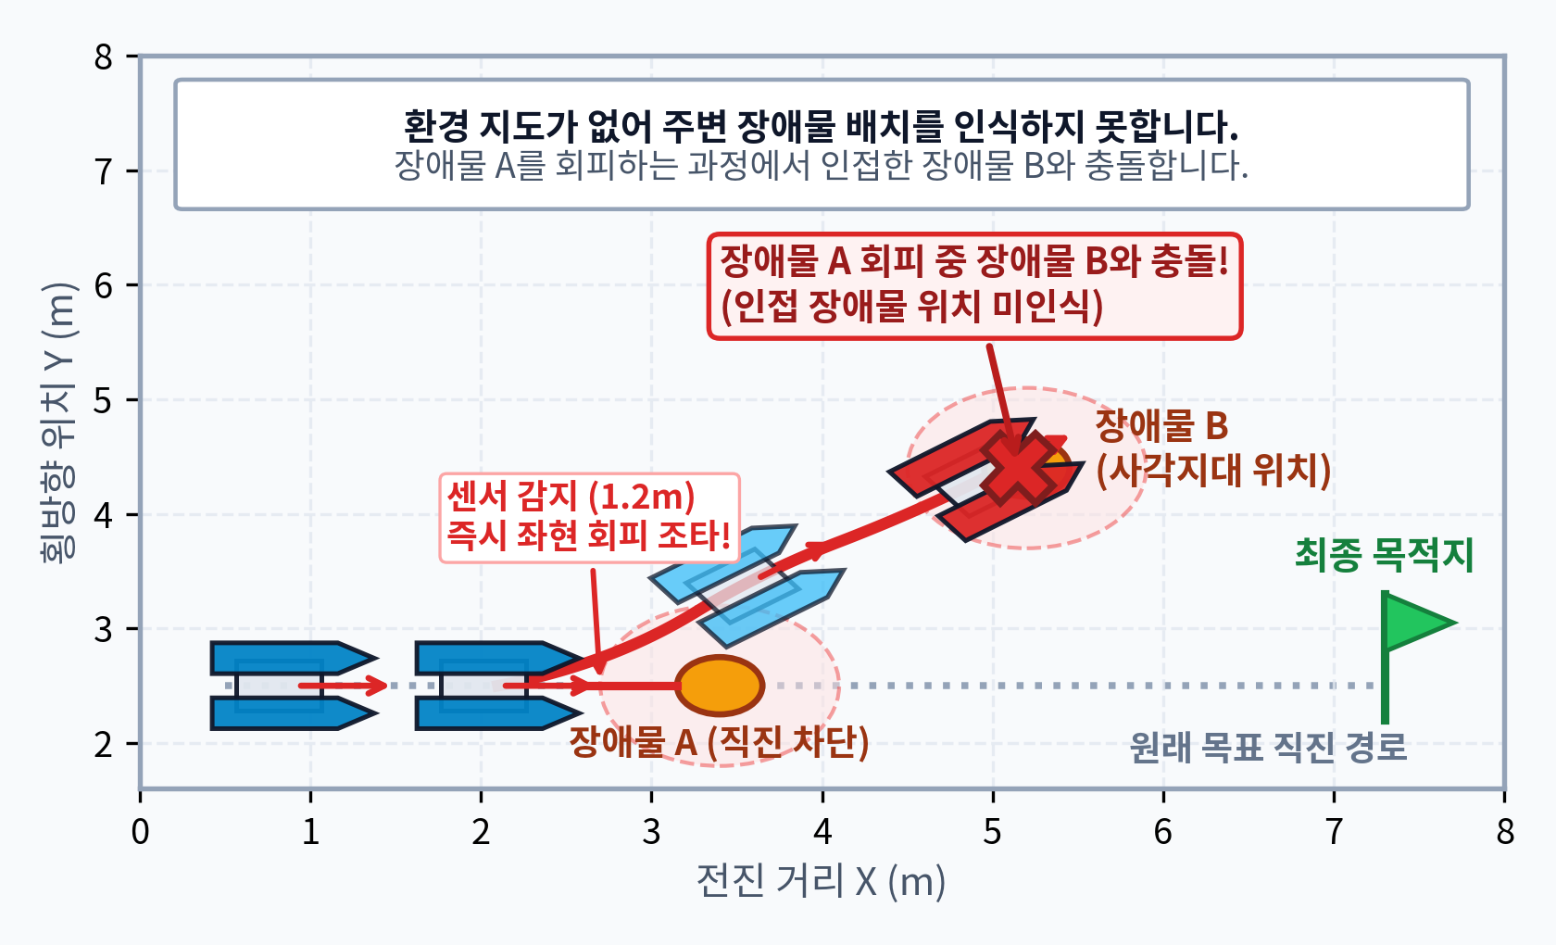
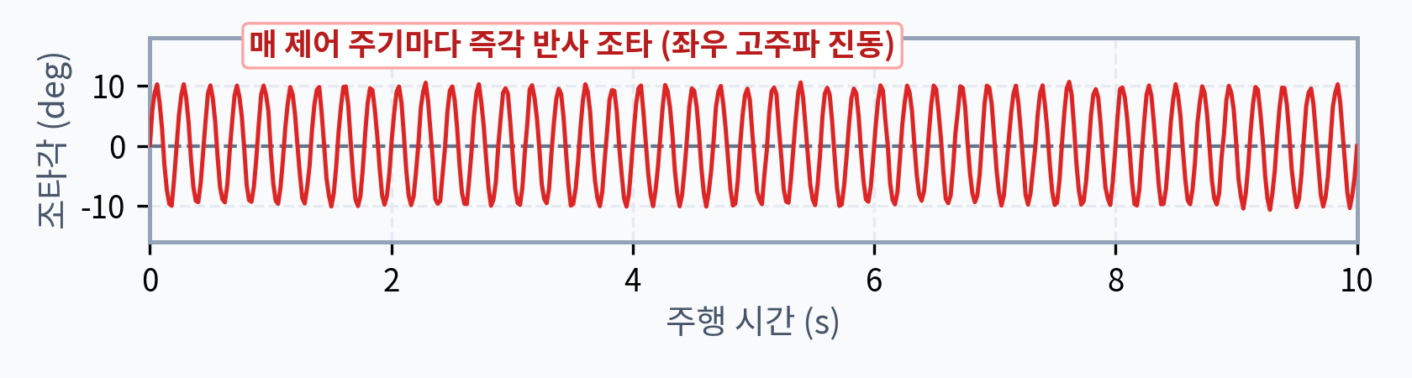
라인트레이싱의 장애물 반사 제어로 초기 단일 회피에는 성공했으나, 실제 환경에서의 진동 문제와 확장성 한계에 직면했습니다.
센서 반사 제어의 착안: 지상 라인트레이서 모티브와 보트 적용 원리
초기 주행: 개방 수역에서 0.5m 안전거리를 유지하며 목표에 도달했습니다.
1. 센서가 검은 선을 감지하면 좌회전합니다.
2. 센서가 흰 바탕을 감지하면 우회전합니다.
단순한 반사 규칙만으로도 곡선 경로를 이탈 없이 추종합니다.
1. 평상시에는 목적지를 향해 직진 주행합니다.
2. 장애물이 감지되면 단순 반사 규칙으로 회피합니다.
간단한 반사 코드만으로도 장애물을 피해 목표에 도달합니다.
단일 장애물 환경에서는 단순 반사 규칙만으로도 목표 지점에 도달했습니다.
실제 환경에서 직면한 라인트레이싱 알고리즘의 3대 구조적 한계
한계 1: 안전마진 중첩으로 게이트 통로가 폐쇄됩니다.
한계 2: 매 프레임 단순 반사 계산의 반복으로 선체가 좌우로 진동합니다.
한계 3: 단일 반사 제어로는 다중 장애물 충돌을 방지하지 못합니다.
1. 통로 폭(0.8m)보다 안전마진 합(1.0m)이 더 큽니다.
2. 안전마진이 중첩되어 열린 통로를 벽으로 오판합니다.
3. 통로 진입을 회피하다 외곽 수조 벽에 충돌합니다.
1. 매 제어 프레임마다 단순 반사 규칙을 반복 계산하여 조타합니다.
2. 상태 제어나 완충 없이 즉각 반응하므로 좌우로 심하게 진동합니다.
3. 진동으로 인해 조타 구동부가 마모되고 전진 추진 효율이 저하됩니다.
1. 전방 장애물 A를 감지한 직후 좌현으로 회피합니다.
2. 인접 장애물 B를 인식하지 못해 충돌 경로로 진입합니다.
3. 단순 반사 규칙으로는 다중 장애물 환경에 대응하지 못합니다.

